Slide 1
Средне-старшая группа
«Божьи коровки»
ПОЗНАВАТЕЛЬНАЯ
ИГРОТЕКА
Воспитатель Смурыгина Вера Владимировна
высшая квалификационная категория

Slide 2
ЦЕЛЬ ИГРОТЕКИ:
активизировать на разнообразном содержании самостоятельную познавательную активность детей;
организовывать взаимодействие педагогов, родителей и детей;
закреплять, конкретизировать и
расширять имеющиеся и
получаемые детьми сведения о
мире.

Slide 3
Главный принцип познавательной игротеки заключается в следующем:
все, что в ней представлено,
находится в полном распоряжении детей
(все можно потрогать,
взять в руки,
рассмотреть).
Главный принцип работы познавательной игротеки

Slide 4
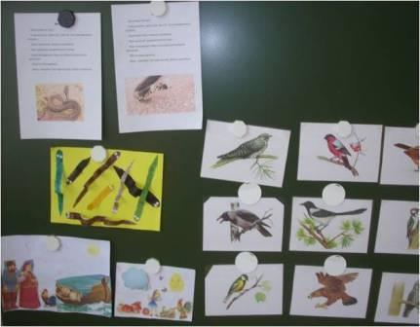
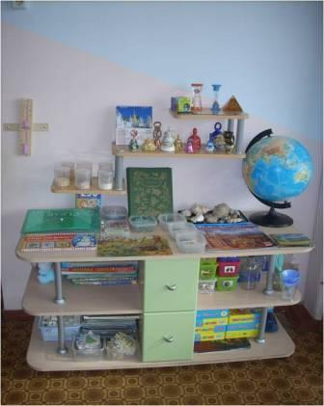
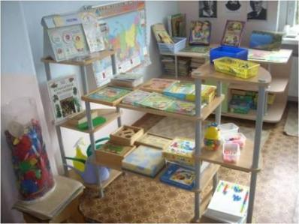
Материал игротеки представлен
дидактическими и настольно-печатными играми разной направленности, иллюстративным материалом разной тематики.

Slide 5
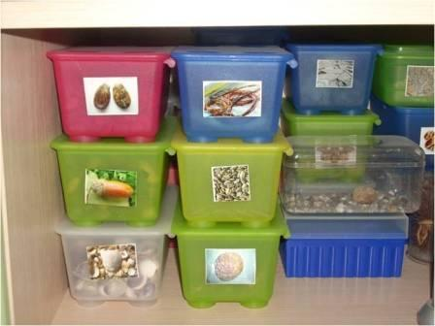
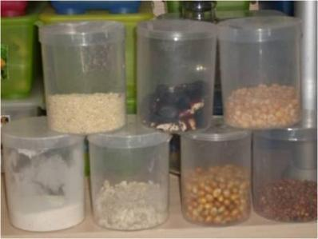
Демонстрационные экспонаты

Slide 6
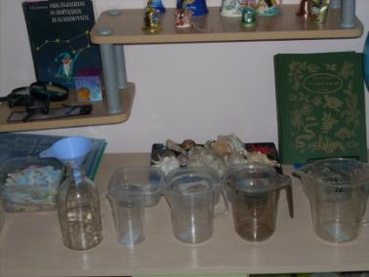
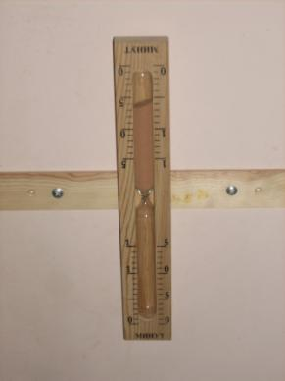
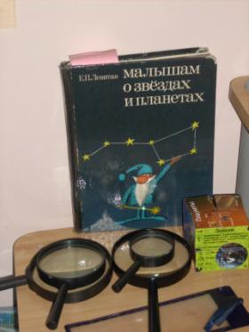
Оборудование для элементарного экспериментирования и наблюдений

Slide 7
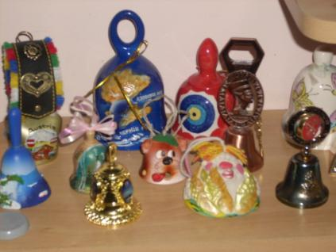
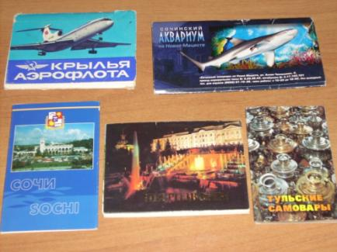
Обязательно предусматривается место для познавательной литературы, альбомов, наборов открыток , коллекций.

Slide 8
Придя в игротеку , дети сами определяют, кто и чем займется.
Взрослый выступает в роли наблюдателя и «научного консультанта».
Работа в игротеке планируется таким образом, чтобы в рамках одного содержания сочетались разные виды деятельности:
- наблюдение,
- проведение элементарных опытов и экспериментов,
- рассматривание различных объектов,
- познавательные игры,
- практическая деятельность с целью закрепления
и уточнения определенной информации,
- развития мелкой моторики

Slide 9
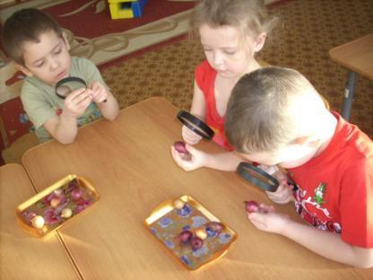
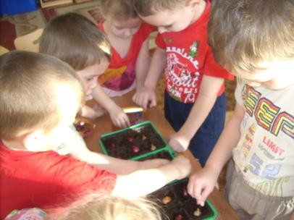
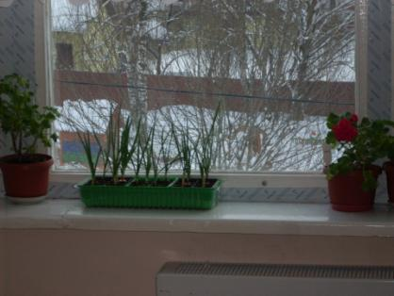
ПОСАДКА ЛУКА

Slide 10
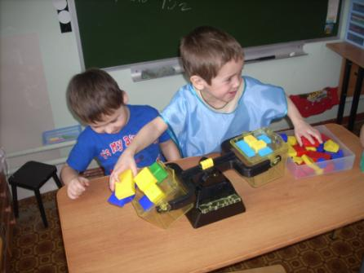
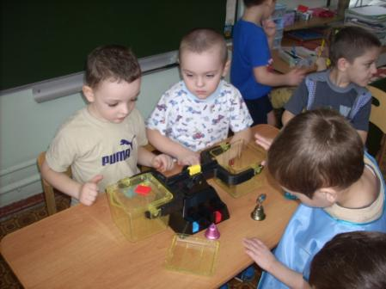
ПРАКТИЧЕСКАЯ ДЕЯТЕЛЬНОСТЬ С ВЕСАМИ

Slide 11
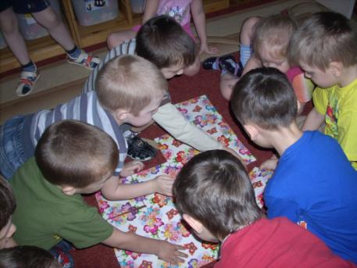
Игры-головоломки способствуют развитию зрительного внимания, зрительной памяти, умению договариваться с другими детьми.

Slide 12
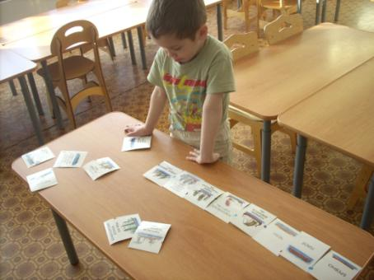
Игра знакомит с историей развития транспорта: воздушного, водного, наземного, подземного; развития зрительной памяти, произвольного внимания, логического мышления.

Slide 13
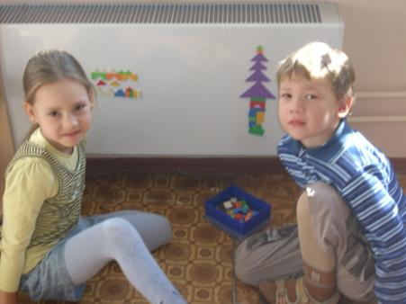
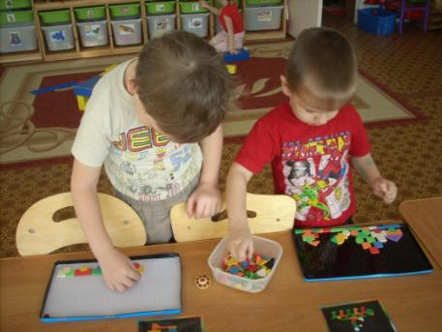
Используется все пространство группы: столы, ковры, радиаторы батарей, доска. Дети сами располагаются там, где им удобно.
Игра «Магнитная головоломка»

Slide 14
Все игры
в гости к нам.

Slide 15
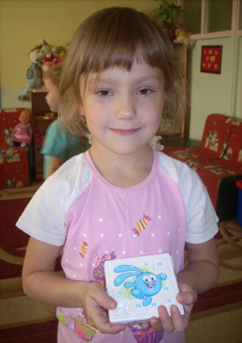
Обновление содержания «Познавательной игротеки» происходит благодаря установленной традиции, кто-то из детей приносит из дома на неделю свою любимую настольную игру и помещает ее в игротеку, знакомит с ней товарищей. Так каждому ребенку предоставляется возможность своеобразной презентации любимой игры, что вызывает эмоционально значимые переживания у них, а в результате дети группы в течении учебного года имеют возможность значительно расширить свой игровой опыт.
Настина игра
«Пятнашки – смешарики»

Slide 16
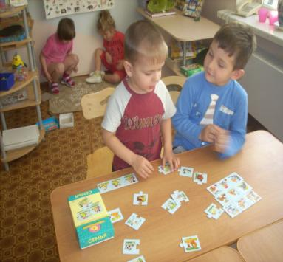
Ванюшкина игра «Семья» Цель: закрепить названия животных и их детенышей.

Slide 17
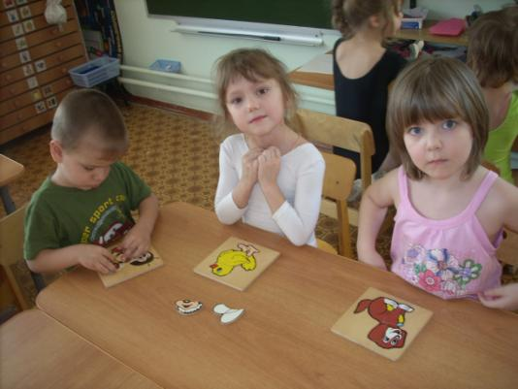
Но иногда игры попадают к нам и из других групп, по обмену. Это нововведение внесли мы сами, с воспитателем группы «Зайчата» Астаховой Т.Н.
Игра «Составь животное»

Slide 18
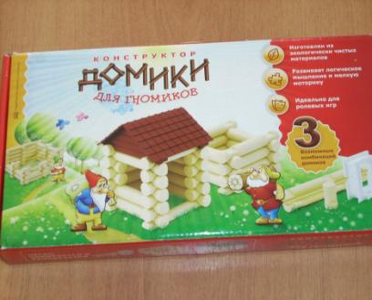
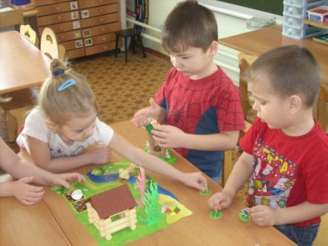
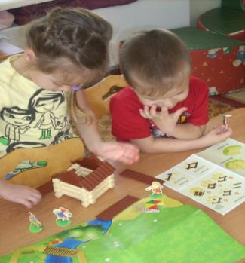
Еще одна игра-конструктор «Домики для гномиков» Цель: развитие логического мышления, мелкой моторики. Игра идеально подходит для ролевых игр.

Slide 19
Вместе с родителями

Slide 20
На игротеку приглашаются родители.
Появление новых партнеров, которые не знакомы с правилами игр, создает условия, при которых даже хорошо известные детям игры приобретают некоторую новизну, так как приходится знакомить новых партнеров с правилами игры и выступать в роли ведущих. Особенно важна в игре новая позиция для робких, застенчивых и медлительных детей.

Slide 21
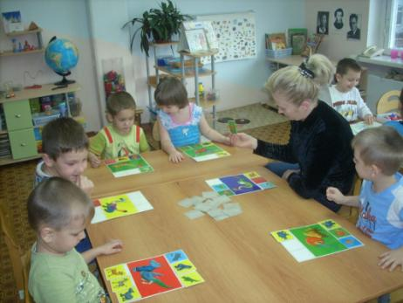
Алинина мама Елена игра «Несуществующее животное». Цель: уточнить и закрепить представление детей о животных, развивать воображение, мышление и речь.

Slide 22
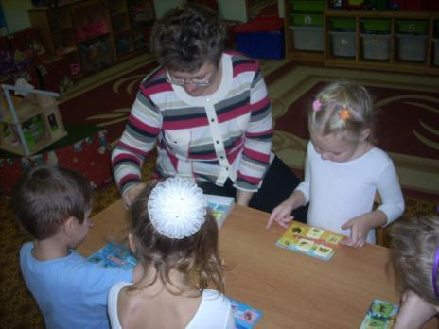
Мама Димы сказала, что домино это ее самая любимая игра с детства.
Игра «Домино – ягоды».
Многие игры начинаются с заклички или считалки. Это помогает
распределить игровые роли, обостряет
внимание, настраивает на активность,
создает атмосферу предвосхищения
удовольствия от интересного общения.
Игра «Лото – Животные разных природных зон»

Slide 23
Играем в домино «Сказочные герои» Цель: закрепить знания детей о сказочных героях, развитие внимания, памяти, речи.
В игротеках происходит развитие объяснительной речи, игровых умений. Детям приходится упражняться в придумывании правил и заданий, выбирать партнеров, согласовывать с ними свои действия, учиться разрешать спорные ситуации.

Slide 24
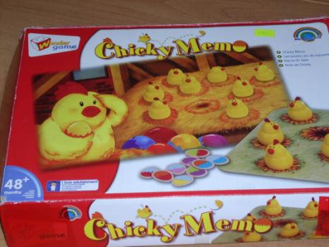
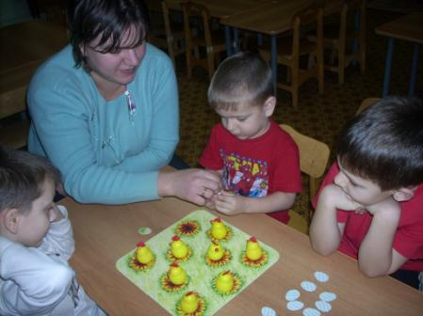
В одну из любимых игр «Цыплята в гнездышках» дети решили научить играть маму Надю нашего Ванюшки.
Важной в играх остается оригинальность
Заданий, вариативность вопросов, что
Побуждает детей совершенствовать свои
Формулировки, расширять словарь.

Slide 25
Настина бабушка Таня, игра «Домино – Ягоды»
Ребятам предоставляется возможность побывать в роли
наставника, учителя, ведущего, что они делают весьма охотно.

Slide 26
Сонина мама Александра Захаровна осваивает палочки Кюизинера.
Дети стараются показать свои умения, придумать оригинальные варианты заданий проявить ловкость и находчивость, оценить игру участников.

Slide 27
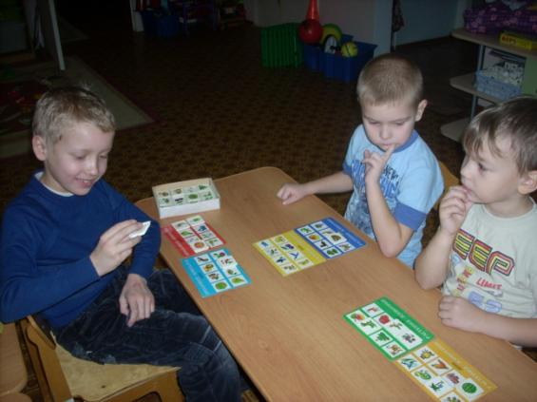
Олег, ученик 2-го класса, – брат нашего Владика, зашел к нам поиграть в лото « Растения – животные». Новая для ребят роль помогает накапливать опыт общения с незнакомыми собеседниками, преодолевать волнение.

Slide 28
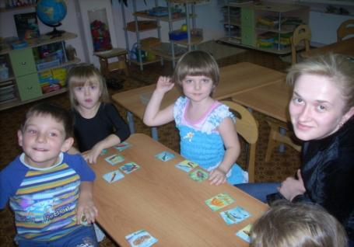
Парочки «Рыбы» Цель: развитие зрительного внимания, зрительной памяти, речи.
Взрослые, включаясь в игровое общение, имеют возможность увидеть
собственных детей как бы со стороны, на фоне других сверстников,
познакомиться с их достижениями, понаблюдать приемы и методы руководства или участия в играх дошкольников.

Slide 29
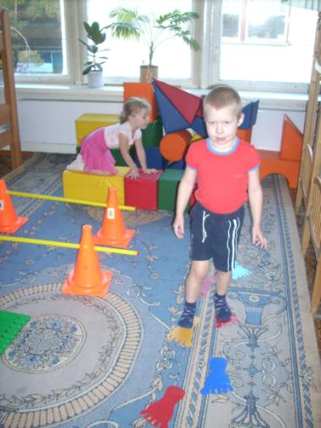
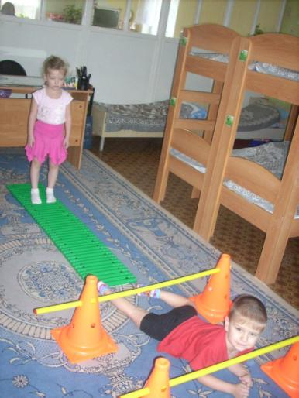
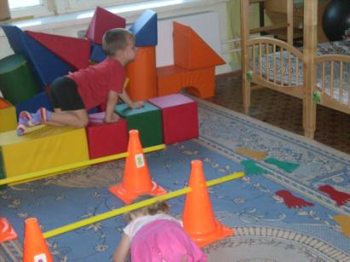
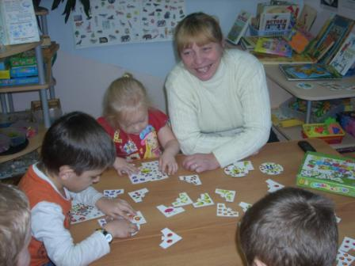
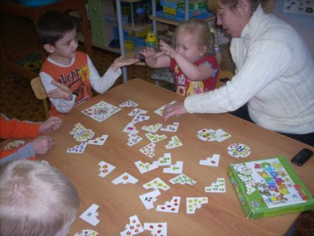
А вот и бабушка Таня, Владика Ляхина, на игру пожаловала. Игра «Сколько не хватает»
Педагог организует, направляет и корректирует сотрудничество взрослых и детей, помогает выбрать эмоциональный фон, поощряет усилия обеих сторон. Родители учатся игровому общению со своими детьми, знакомятся с содержанием материала, которым овладевают дошкольники.

Slide 30
Игра на прокат

Slide 31
Игротека выходит за приделы группы. Этому способствует еще одна традиция «ИГРА НА ПРОКАТ» Каждый ребенок в пятницу берет игру домой, а в понедельник возвращает. Домашнее задание состоит в следующем: научить кого то из близких играть в игру. Таким образом, в выходные дни у ребенка появляется возможность показать родителям свои достижения, потренироваться в придумывании заданий и выполнении игровых действий. Перенесение игры из детского сада домой стимулирует ребенка поиграть с близкими, объяснить им правила.

